Slide 1
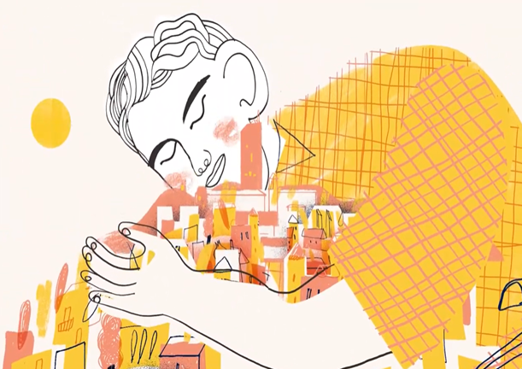
Federico Garcia Lorca (1898 – 1936)
KHAS Üniversitesi 18.Herkese Açık Ders:
HEMINGWAY: YALIN DAHİ DÜŞMAN
Prof. Dr. A. Nihat BERKER
20. yüzyılın en büyük şairlerinden
Ayla Gürleyen
19 Kasım 2025

Slide 2
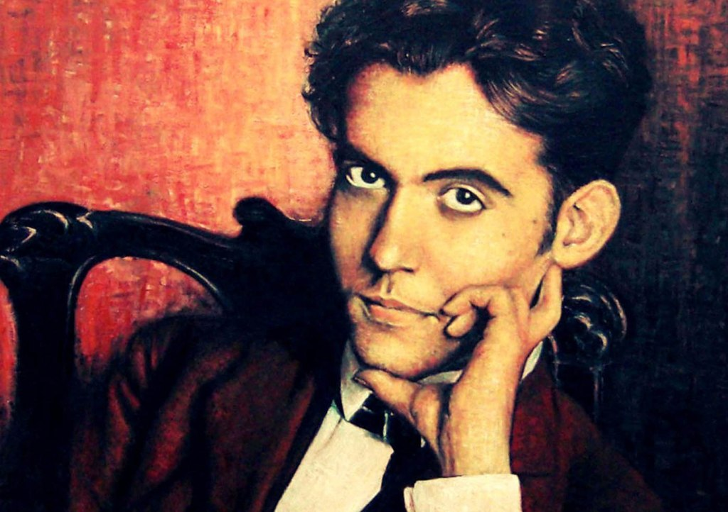
Hayatı İspanyol şair, oyun yazarı ve tiyatro yönetmeni Lorca çok yönlü bir sanatçıydı. Aynı zamanda oyuncu, ressam ve müzisyendi…
5 Haziran 1898’de
Güney İspanya’da, Granada’nın 17 km batısındaki küçük bir kasaba olan Fuente Vaqueros’ da doğdu.
Babası varlıklı bir toprak sahibi, annesi öğretmendi. Dört kardeşin en büyüğüydü.
Endülüs’te büyüdü. Endülüs’ün imgelerle dolu, renkli sosyal hayatı, folklörü, doğası sanatını etkiledi
10 yaşına geldiğinde ailesiyle Granada’ya taşındı. Orada Katolik devlet okulunun yanı sıra seküler bir özel kuruma da devam etti.
Pek başarılı bir öğrenci değildi. Granada Üniversitesi’nden lisans derecesini 9 yılda alabildi. Ancak piyanist olarak yeteneğiyle ünlüydü.
Usta bir besteci ve yetkin bir yorumcu olan Lorca, arkadaşları arasında “müzikçi” olarak tanınıyordu.

Slide 3
Edebi hayatı
1918’de Kastilya gezisinden esinlenerek yazdığı İzlenimler ve Manzaralar’ı (Impresiones y palsajes) yayımlaması herkesi şaşırttı.
1919’da Madrid’de dönemin sanatta yeniliklere açık gençlerinin bir araya geldiği öğrenci yurduna (Residencia de Estudians) yerleşti. 10 yıl konakladığı bu yerde daha sonra yakın arkadaş olacağı Salvador Dali, film yapımcısı Luis Bunuel, ünlü şair Juan Ramon Jimenez ve yaşıtları olan/olmayan diğer şair ve yazarlarla (Rafael Alberti, Jorge Guillen Pedro Salinas) dost oldu.
Residencia’daki ilk iki yılında, şiirleri daha yayınlanmadan İspanya’daki edebiyat çevrelerinde yayıldı. ‘Şiir okunmak içindir, kitaba girdi mi ölür’ diyordu. Şiirlerini Orta Çağ trubadurları* gibi Residencia’ da ve Madrid’in başka yerlerinde kendisi okuyordu.
Lorca’nın yazarlık yaşamı boyunca yapıtlarının çoğu yayımlanmadan çok önce kulaktan kulağa yayıldı.
1921’de, Juan Ramon Ramirez, Ruben Dario ve diğerlerinden etkilendiği ilk şiirlerini yayınladı.
*11. ve 13. yüzyıllarda Güney Fransa ve Oksitanya'da beste yapıp şarkı söyleyen Fransız ortaçağ lirik şairleri

Slide 4
Edebi hayatı
1920’lerin başında daha sonra ilk önemli kitabı olacak ve 1927’ de yayınlanan, şiirlerindeki geleneksel ve yenilikçi/öncü etkileri içeren Şarkılar (Canciones) isimli kitabı için şiirler yazdı.
1928’te Lorca’ya dünyaca ün kazandıran Çingene Baladları (Romancero gitano) kitabı yayınlandı.
1929’da duygusal olarak ciddi sıkıntılar yaşıyordu. Bu dönemde Columbia Üniversitesi’nde yurda yerleşti. ‘Şair New York’ta’ (Poeta en Nuvea York) kitabı için şiirler yazdı. Bu şiirleri yaşadığı dönemde yayınlamaya cesaret edemedi.
Kitap iki temalıydı: kendi içsel mücadeleleri ve büyük şehir yaşamı ile mücadeleleri
şairin kendi eşcinselliği, yalnızlığı, intihar düşünceleri
büyük şehirdeki kitlesel yaşamın insanı yalnızlaştırması, kişiliksizleştirmesi, New York’a makine şehir diyordu
Bu iki temayı iki şiirle dile getirdi
Roma’ya Övgü şiiri Katolik Kilisesi’ni herkese ulaşması için reforma çağırıyordu
Walt Widman’a Övgü şiiri ise mutlak bireysel özgürlük isteğini dillendiriyordu

Slide 5
Eserleri
Eserleri; sıklıkla İspanyol folkloru, Endülüs, flamenko, çingene kültürü, romantik aşk ve trajedi içeren derin duygusal şarkılar (cante jondos) içeriyordu
Lorca, İspanyol edebiyatının ‘Gümüş Çağı’ nda yaşadı. Lope de Vega, Juan Ramon Jimenez, Antonio Machado, Manuel Machado, Ramon del Valle-Inclan gibi yazarlardan, Azorin ve Cancionero gibi popüler folklorik şiirlerden etkilendi
Konuları nerede geçerse geçsin, Lorca’nın yapıtlarındaki temalar evrenseldi: Aşk ve şehvet, ölüm, analık, yoksul ve zavallı insanlara duyulan kardeşçe acıma ve hepsinden önemlisi, ilkel tutkularla örf ve âdetler çatıştığında ortaya çıkan acımasızlık, şiddet ve ölüm.
Şiirindeki temel tutku ise, çoğunlukla somut, tensel, yakıcı, insanın içini titreten, bazen gerçeküstü bir yapıya sahip imge ve simgelerle dile getirilir.

Slide 6
1927 Kuşağı
1927 Kuşağı'nın üyeleri neredeyse istisnasız şairlerdi. Bunların başında şunlar geliyordu: Federico Garcia Lorca ,Rafael Alberti ,Jorge Guillén, Vincente Aleixandre, Luis Cernuda, Pedro Salinas ,Gerardo Diego ve Damaso Alonso
Genel olarak bu şairler Sembolizm, Fütürizm ve Sürrealizm gibi daha geniş Avrupa akımlarından etkilenmiş ve bu akımların ilkelerinin İspanyol edebiyatına girmesine yardımcı olmuşlardır .
Geleneksel ölçü ve kafiye kullanımını reddetmiş, şiirlerinde anekdotsal anlatımı ve tamamen mantıksal betimlemeleri bir kenara bırakmışlardır. Bunun yerine, sürekli ve cüretkar bir metafor kullanımı benimsemiş , yeni kelimeler türetmiş ve içsel kişisel deneyimlerinin yönlerini aktarma çabasıyla şiirlerine son derece sembolik veya ima edici imgeler eklemişlerdir.
Ayrıca konu olarak baladlardan, geleneksel şarkılardan ve sözlerden ve Góngora*'nın şiirinden yararlanmışlardır.
*16&17. yy İspanyol şairi

Slide 7
Edebi hayatı - Oyunlar
Lorca’nın sahnelenen ilk uzun oyunu Kelebeğin Laneti (El maleficio de la mariposa) 1920’lerde Madrid’te aşk hastası bir hamamböceğini anlatan sembolist* bir eserdi.
Eleştirmenler ve izleyiciler bu oyunla dalga geçti ve 4 kez sahnelendikten sonra kaldırıldı
İkinci sahnelenen oyunu Mariana Pineda (Endülüslü özgürlük savaşçısı tarihi bir kadın) isimli oyunuydu. Dekorlarını Salvador Dali yapmıştı, seyirci ve eleştirmenlerden hem iyi hem de kötü olarak karışık değerlendirmeler aldı
*Sanat eserinin değerini, gerçeğin olduğu gibi aktarılmasında değil, duygu ve düşüncelerin, işaret ve biçimlerin uygunluk içinde düzenlenişinde gören, ayrıca kelimelerin müzik ve sembol değerine dayanılarak en anlatılmaz duygu inceliklerinin bile sezdirilebileceğini savunan edebiyat ve sanat akımı

Slide 8
Edebi hayatı - Oyunlar
Lorca’nın oyunlarında
bireysellik ile törelerin çarpışması,
çaresizlik ile ölüm
özellikle de kadın ön plandadır. Yazar, bu çarpışmayı modernist bir yaklaşımla işler ve İspanyol köylü kadınlarının trajik yaşamlarını oyunlarına yansıtır, kırsal törelerin toplumsal baskılarını anlatırken tutkuları uğruna ölümü göze alan yerli insanları yüceltir.

Slide 9

La Barraca
1931’de Cumhuriyet kurulduktan sonra Lorca kendini tümüyle tiyatroya verdi. La Barraca adlı bir öğrenci topluluğu Milli Eğitim Bakanlığı’nın parasal desteğiyle 1932’den 1935’e değin klasik tiyatro başyapıtlarını, eğitimsiz işçi ve köylülere tanıttı. Topluluğun kurucusu, yönlendiricisi, yöneticisi ve müzikçisi olan Lorca, Lope de Vega, Calderon de la Barca ve Cervantes’den oyunlar sahneye koyarak tiyatroda büyük deneyim kazandı.
Lorca’nın halk oyunları üçlemesinin ilk oyunu olarak 1933’te sahnelenen Kanlı Düğün bu çalışmaların sonucunda ortaya çıktı. Oyunun teması bir gazete haberinden alınmıştı: Düğün günü gelin, gizlice sevdiği adamla birlikte kaçıyor, sonunda iki erkek birbirini öldürüyordu. Lorca’nın oyununda kişiler kaderin kurbanıdır; başka türlü davranmak ellerinden gelmez. İlkel tutkular ile uygarlığın amansız namus anlayışı arasındaki çatışmanın tuzağına düşmüşlerdir ve çatışma ölümle sonuçlanacaktır.
1934’te Lorca’nın halk oyunları üçlemesinin ikincisi ve Kanlı Düğün ile birlikte, 20. yüzyılın az sayıdaki başarılı şiirsel trajedilerinden biri olan Yerma sahnelendi. Yerma’da çocuğu olmadığı için çaresizlik içinde kısır kocasını öldüren bir kadının çektiklerini anlatılıyordu
1936’da bir akşam, arkadaşlarının evinde üçlemenin son oyunu olan Bernarda Alba’nın Evi‘ni okudu. Hemen bütünü düzyazı biçiminde olan bu oyunda despot anneleri tarafından zorla bir yas evinde tutulan kin ve şehvet duygularıyla yanıp tutuşan dört kız kardeş anlatılıyordu.

Slide 10
Bu sırada…
Ülkede, hem Lorca’nın şöhreti ve hem de faşist hareket artıyordu. Lorca, sol görüşünü ve eşcinselliğini saklamayı reddediyordu. İç Savaş çıktığında İspanya dışına gitmedi, Madrid’ten Granada’daki aile evine gitti. ‘Şairleri vurmazlar, ben de şairim’ diyordu. Etrafındaki hiçbir aydın da Lorca’nın idam edileceğine inanmıyordu
Bernarda Alba’nın Evi, Lorca’nın son oyunu oldu, 19 Haziran 1936’da bitti. 8 Mart 1945’te Avenida Tiyatrosu’ nda Buenos Aires, Arjantin’de sahnelendi.

Slide 11
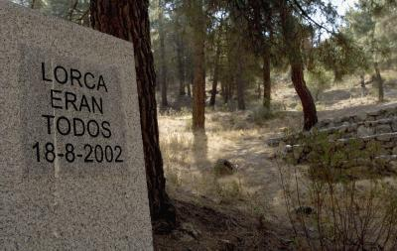
Küçük bir şehirde işlenen büyük bir cinayet*…
‘’Tüm ölüler Lorca’ydı.’’
16 Ağustos 1936’da, nasyonalistler tarafından eşcinselliği ve liberal görüşleri dolayısıyla tutuklandı.
18 veya 19 Ağustos’ta yargılanmadan vurularak öldürüldü. Naaşı hiçbir zaman bulunamadı. (Arjantin’de yas ilan edildi.)
1936-1939 yılları arasında yaşanan İspanya İç Savaşı’nda 500 bin kişi ölüyor. Savaş döneminde ve sonrasında halk cephesi ile hesaplaşan Franco rejiminin ilk 15 yılında kaybolan kişilerin sayısı ise yaklaşık 120 bini buluyor. Federico Garcia Lorca da bu 120 bin kişiden birisi oluyor.
1986’ta İspanyol hükümeti ölümünün 50. yılı dolayısıyla öldürüldüğü varsayılan yerde, 20. yüzyılın en önemli şair ve oyun yazarı olarak heykeli dikildi.
İnsanlık hallerini işleyen eserleri, hala sanatçıları ve okuyucuları etkilemeye devam ediyor
*Yeğeni Laura Garcia’nın sözü

Slide 12
Franco rejimi Federico Garcia Lorca için 1953’e kadar genel bir yasak çıkardı
Ancak, 1953’te tüm eserleri yayınlanabildi
Kanlı Düğün, Yerma, Bernarda Alba’nın Evi gibi eserleri bu tarihten sonra İspanya’nın önemli tiyatrolarında sahnelendi.
Yayınlanan tüm eserlerinin içinde, sadece yakın arkadaşlarıyla paylaştığı homoerotik ‘Kara Sevda Soneleri’ yer almıyordu. 1983/4’te bulunabilen taslakları yayınlandı, son halleri hiçbir zaman bulunamadı.
Lorca’nın hayatı ve ölümü hakkında konuşmak ise ancak Franco’nun 1975’teki vefatı sonrasında mümkün oldu. Ailesi de o zamana dek konuşulmasını pek istememişti.

Slide 13
Akşamüstü saat beşte… 1934’te Lorca boğa güreşçisi bir arkadaşının yaralanıp ölmesi üzerine Ignacio Sânchez Mejias’a Ağıt şiirini yazdı. Lorca’nın en iyi şiiri, modern İspanyol edebiyatının en yetkin ağıtı ve hatta bütün edebiyatlardaki en başarılı ağıtlardan biri olan bu şiir, sürekli yinelenerek yankılanan, akıldan kolay kolay çıkmayacak, hüzün dolu “A las cinco de la tarde” (Akşamüstü saat beşte) nakaratı ile sürer.
Akşamüstü saat beşte. Saat tam beşti akşamüstü. Ak çarşaf getirdi bir çocuk. akşamüstü saat beşte. Bir sepet kireç hazırlandı akşamüstü saat beşte. Gerisi ölümdü, yalnız ölümdü akşamüstü saat beşte.
Rüzgar savurdu pamukları akşamüstü saat beşte Kristal ve nikel ekti oksit akşamüstü saat beşte. Boğuşur simdi güvercinle leopar akşamüstü saat beşte. Ve bir kalça üzgün boynuzla akşamüstü saat beşte. Başladı bordon sesleri akşamüstü saat beşte. Arsenik çanlar ve duman akşamüstü saat beşte.
Köşelerde sessiz topluluklar akşamüstü saat beşte. Yalnız boğanın yüreği sen! akşamüstü saat beşte. İnerken karın teri akşamüstü saat beşte.
İyotla kaplanırken alan akşamüstü saat beşte. Ölüm bıraktı yaraya yumurtalarını akşamüstü saat beşte. Akşamüstü saat beşte. Saat tam beşte akşamüstü.
Tekerlekli bir tabuttur yatağı akşamüstü saat beşte. kemikler, flütler çınlar kulağında akşamüstü saat beşte. Böğürüyordu boğa alnında akşamüstü saat beşte.
Odası bir gökkuşağı acıdan akşamüstü saat beşte.
Süsen bir boru yeşil kasıklarında akşamüstü saat beşte. Güneşler gibi yandı yaralar akşamüstü saat beşte. kırarken camları kalabalık akşamüstü saat beşte. Akşamüstü saat beşte. Ah, o korkunç beşte akşamüstü! Beşi gösteriyordu bütün saatler! Beşti saat akşamın gölgesinde!

Slide 14
Sivil Muhafız Baladı Darbeyle birlikte, Sivil Muhafızların despotizmi İspanya’yı yaşanmaz bir hale getirir. Lorca tüm bu yaşananları dile getirmek adına, “İspanyol Sivil Muhafız Baladı” nı yazar. Ve işte ölüm emri bu yazdıklarından sonra verilir.
Karadır atları, kapkara nalları da kapkara demir. Pelerinlerinde parıldar mürekkep ve mum lekeleri ağlamak nerede onlar nerede hepsinin de kurşundan beyni yoldan ağrı çıkageldiler gönülleri cilalı deri. O çılgınlar, o gececiler boğarlar geçtikleri yeri zamk karası bir sessizliğe ve bir dehşete kum incesi…

Slide 15
Lorca’nın katledilişinin ardından çok şiirler yazılıyor. Hiçbir şair için ölümünden sonra bu kadar mısra yazılmıyor.
1937’de Pablo Neruda, Lorca için ne dedi?
“Bir gitar kadar neşeli ve hüzünlü, bir çocuk kadar berrak ve derindi. Birileri yılmadan, ülkenin her köşesini adım adım dolaşarak, bir kurban, sembolik bir kurban bulmak için inceden inceye araştırsaydı, İspanya’nın özünü, tez canlılığını ve derinliğini temsil eden Lorca’ dan başkasını bulamayacaktı.”
Turgut Uyar, ’Federico Garcia Lorca İçin Üç Şiir : Sessiz Akan Sulara Gazel, Saat Beşte Akşamleyin, Obra Completas’
Ahmed Arif, ‘’Karanfil Sokağı’’ adlı şiirinde
Attila İlhan da, ‘’Liman’’ adlı şiirinin ikinci dizesinde Lorca’dan bahsediyor
Lorca’nın ‘’Atlının Türküsü’’ adlı şiirini Zülfü Livaneli besteliyor.

Slide 16
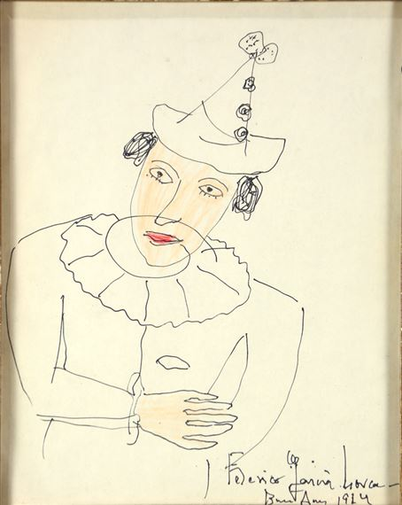
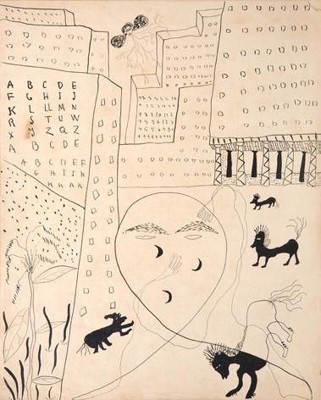
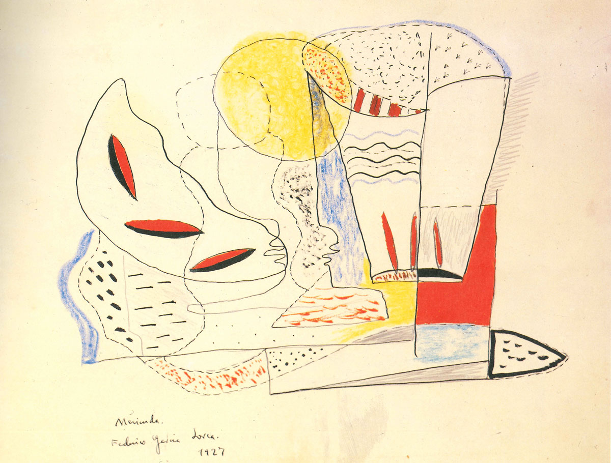
Çizim çalışmalarından bazıları…
Harlequin, 1914
Self-portrait in New York, 1929
Merienda, 1927

Slide 17
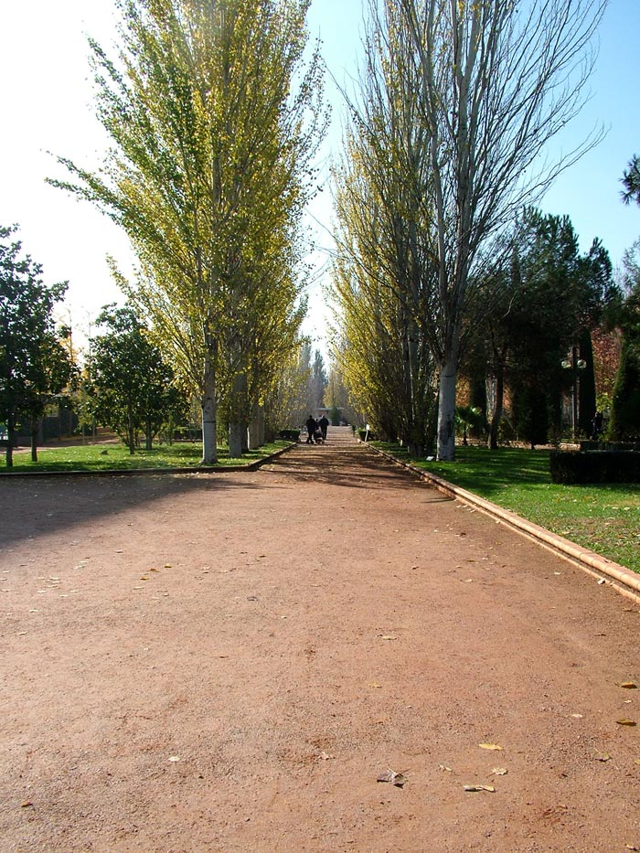
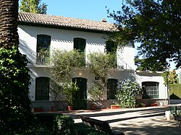
Federico Garcia Lorca Parkı ve Müzesi - Granada
Federico Garcia Lorka Parkı
Ailenin yazlık çiftlik evinin bulunduğu arazi içindeki ev ise Federico Garcia Lorca Ev Müzesi

Slide 18
Kitapları
İzlenimler ve Görünümler (1918) Cante Jondo şiiri (19219) Şiirler Kitabı (1921) Salvador Dali’ye Ode, (1926) Şarkılar (1927) Çingene Baladları (1928) Şair New York’ta (1930) İgnacio Sançez Mejiyas’a Ağıt (1935) Tamarit Divanı (1936) Kara sevda soneleri (1936) İlk şarkılar (1936)

Slide 19
Kaynakça:
https://www.turkedebiyati.org/federico-garcia-lorca/
https://naredebiyat.com/2020/10/30/bir-distopyanin-icinde-yasamak-federico-garcia-lorca/
Federico García Lorca - Short Biography of Spanish poet, playwright, and theatre director https://www.youtube.com/watch?v=Il99nCRNoFg
https://oggito.com/icerikler/10-soruda-federico-garc-a-lorca/8425#google_vignette
https://serbestiyet.com/yazarlar/federico-garcia-lorca-hayati-e-olumu-4883/
https://www.sehriyar.info/?pnum=1139
Kentler ve Gölgeler Granada – Federico Garcia Lorca https://www.youtube.com/watch?v=G-f3u429j0s
https://www.politikagazetesi.org/?q=content/bir-dik-duru%C5%9Fun-hik%C3%A2yesi-federico-garcia-lorca
https://www.izdiham.com/federico-garcia-lorca-susme-ve-olum/
https://www.britannica.com/topic/Generation-of-1927
https://www.centrofedericogarcialorca.es/en/inicio

Slide 20
Teşekkürler…

